Slide 1



Ce știm despre deșeuri și ce facem cu ele?
Gestionarea deșeurilor

Slide 2

Agenda
1
Ce știm despre deșeuri
2
Starea mediului în Moldova
3
Ce putem face

Slide 3
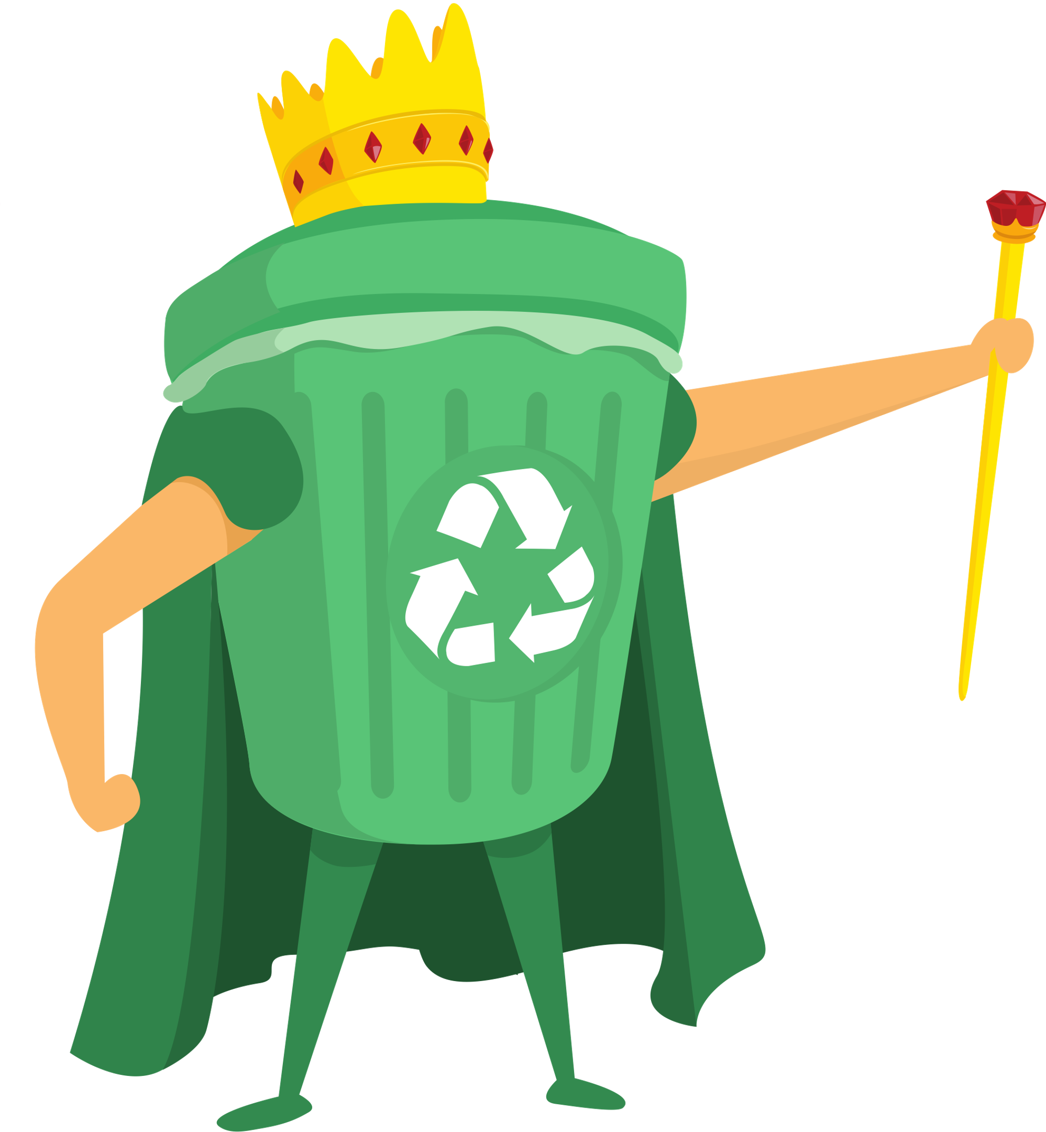

Discutăm împreună
RUNDA 1
Deșeuri reciclabile
Deșeuri nereciclabile
RUNDA 2
Deșeuri lichide
Deșeuri solide
RUNDA 3
Deșeuri periculoase
Deșeuri nepericuloase

Slide 4




Mituri despre deșeuri
Soluția este să reciclăm toate deșeurile
Cel mai periculos deșeu este plasticul
În deșeuri sunt millioane de euro

Slide 5

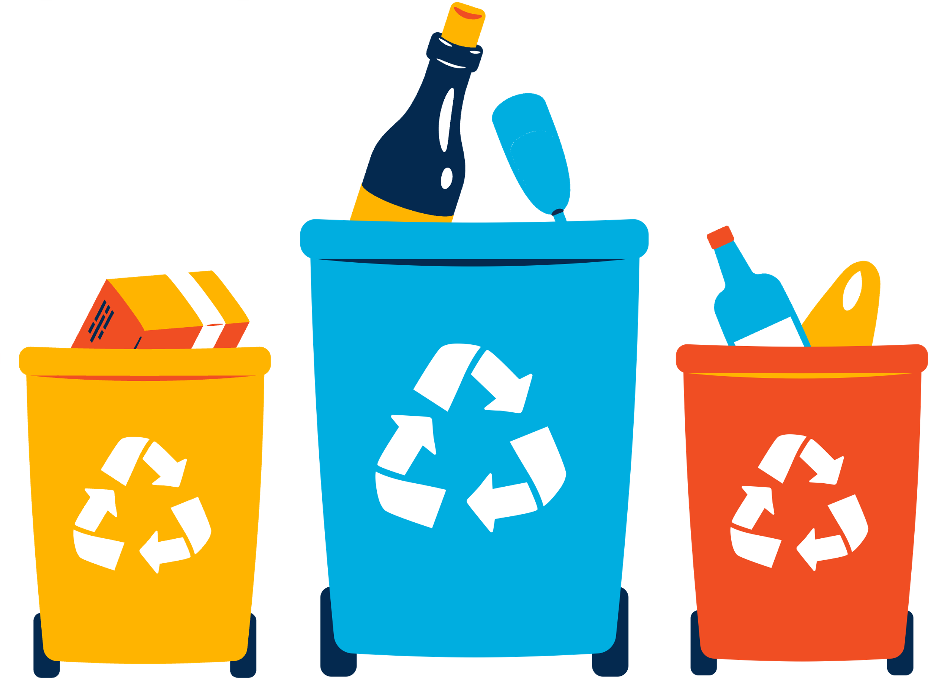

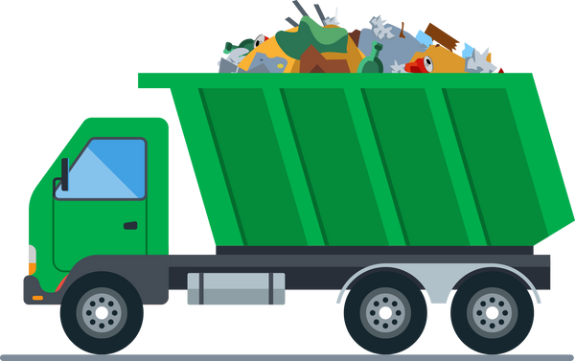

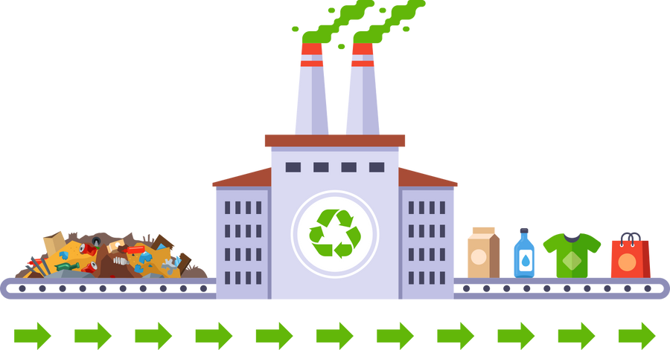
CE ÎNSEAMNĂ RECICLAREA?

Slide 6


Cum se gestionează deșeurile?
Cum ar trebui să fie
Prevenire
Reutilizare
Reciclare
Valorificare
Eliminare
(depozit deșeuri)
Situația actuală

Slide 7
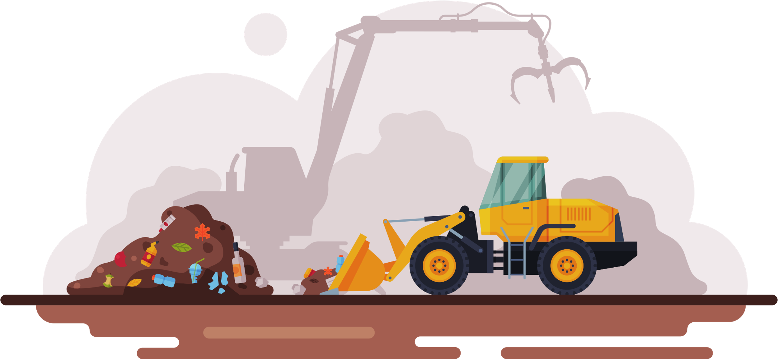
Gestionarea deșeurilor în RM
90% din deșeuri sunt depozitate la sol
Lipsa infrastructurii
Costuri mari de operare
Neabonarea la serviciul de salubrizare
Indiferența cetățenilor
Lipsa de educație

Slide 8
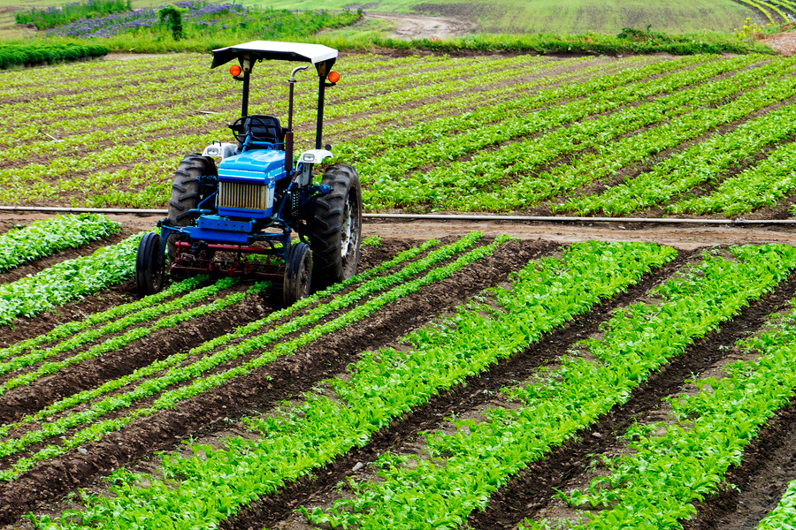
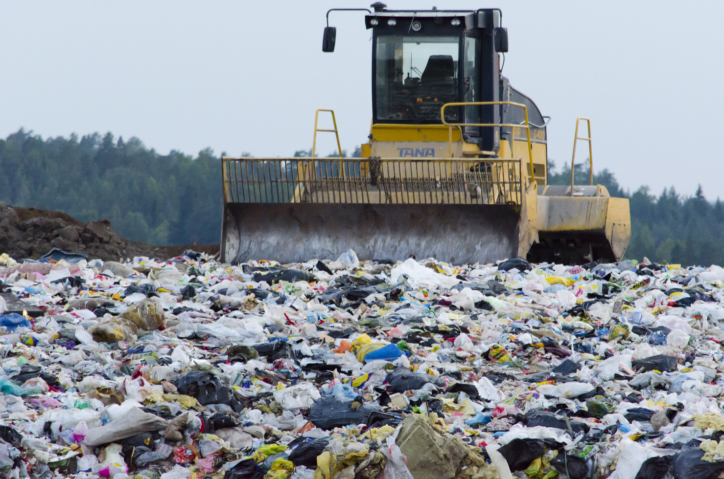
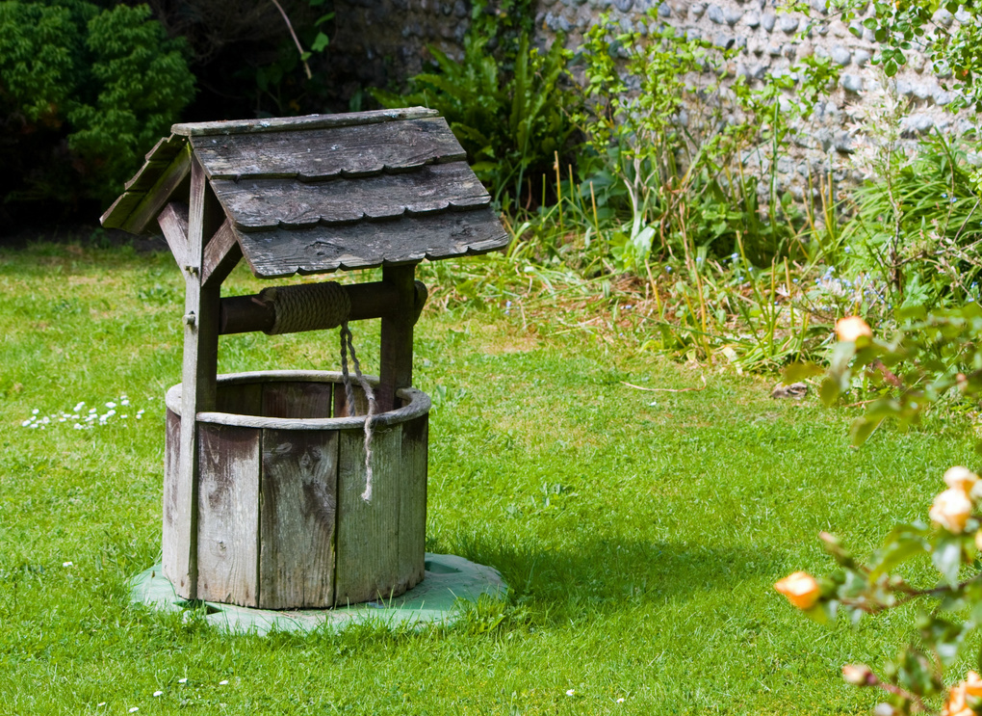
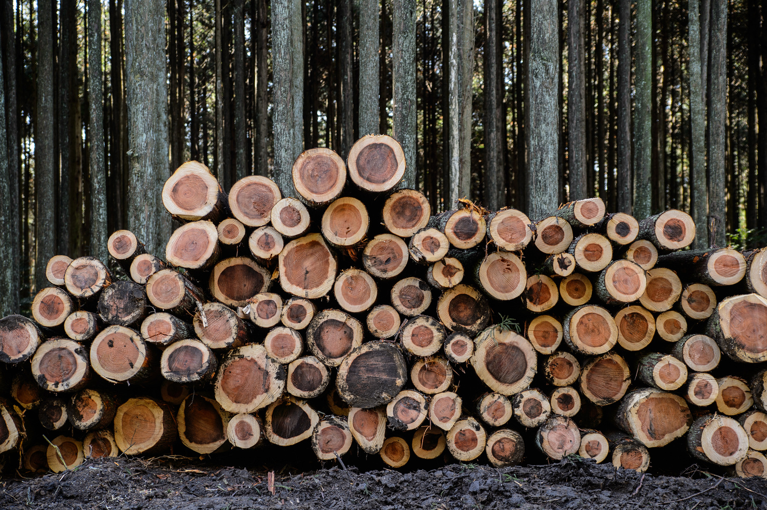
Starea mediului în Moldova
85% din fântâni au
apa nepotabilă
Gradul de împădurire este doar 11%
40% din solurile folosite pentru agricultură sunt degradate sau erodate
Avem 2800 gunoiști neautorizate

Slide 9


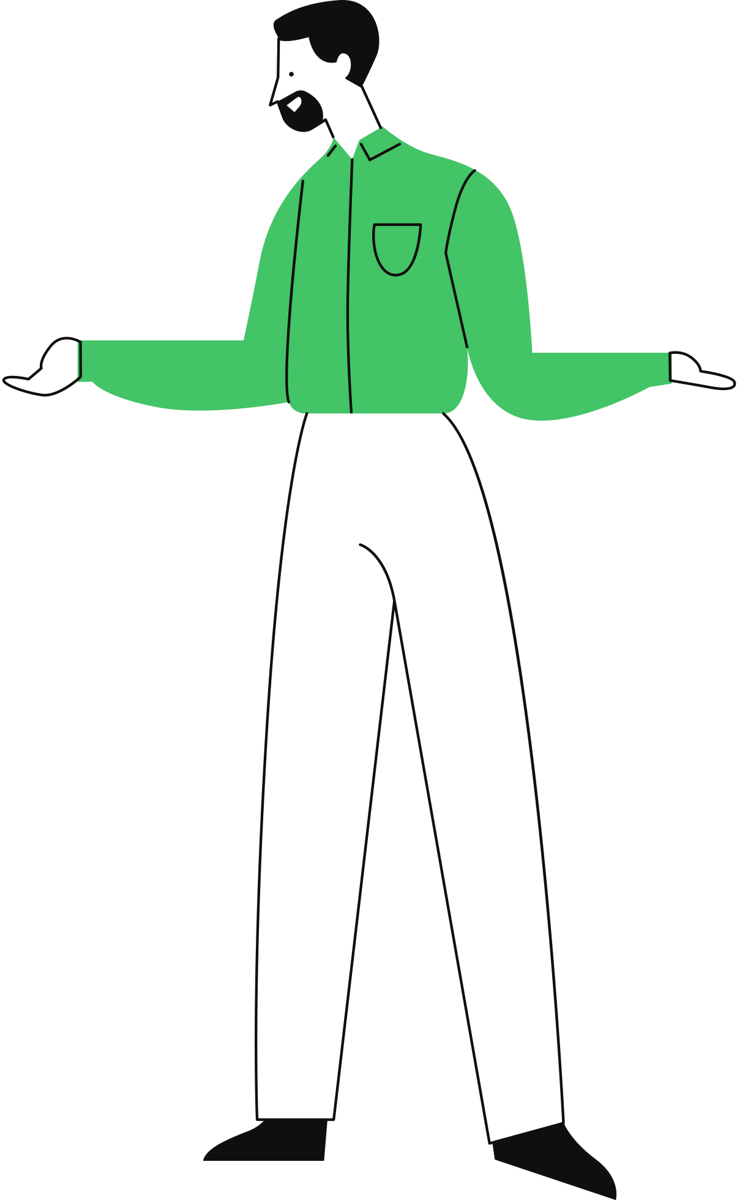
CE PUTEM FACE?
Consumă responsabil
Nu face risipă
Reutilizează (torbe, borcane, sticle)
Sortează deșeurile
Aruncă deșeurile în locuri special amenajate
COMPOSTEAZĂ
Nu folosi în exces apă, energie, hârtie
PLANTEAZĂ COPACI
Informează-te și fă alegeri corecte!

Slide 10

Dezvoltarea competențelor sec.XXI
Acest acest material a fost produs de A. O. Hai Moldova cu suportul financiar al Uniunii Europene. Conținutul acestuia reprezintă responsabilitatea exclusivă a programului „EU4Moldova: Comunități Locale”, finanțat de UE, Guvernele Germaniei, Austriei și Poloniei și implementat de către GIZ, ADA și SFPL în Moldova.

Slide 11
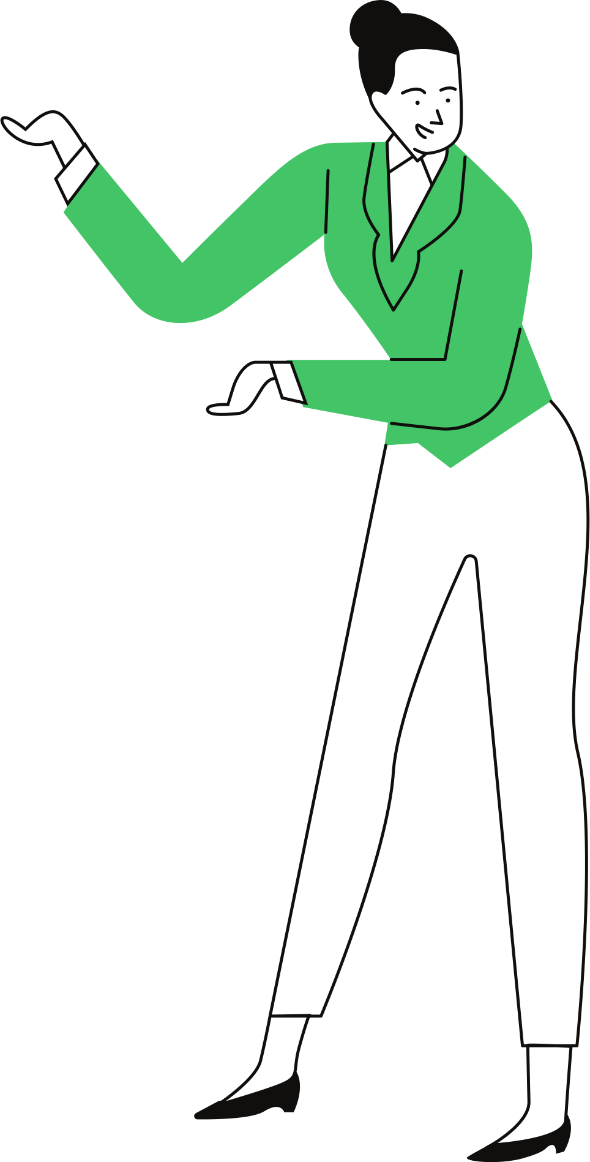

Nadejda Cebotari și Maria Axenti
A. O. Hai Moldova
Vă mulțumim!

Slide 12
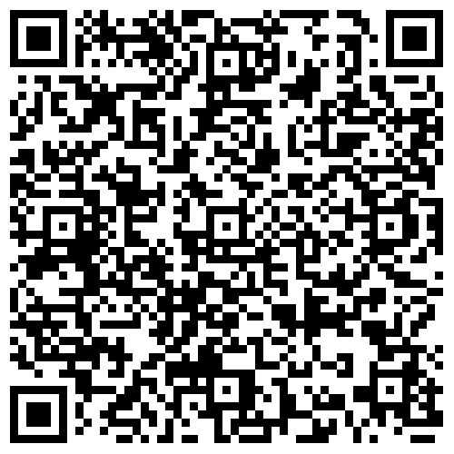
Formular de evaluare

